Slide 1

运算符
Add anything what you want and what you like.
教师：赵艳萍
Notes:
更多模板请关注：https://haosc.taobao.com

Slide 2
目录
CONTENTS
01
Part one
知识回顾
02
Part two
算术运算符
03
Part three
实例

Slide 3
01
Part one
知识回顾

Slide 4

知识回顾
什么是变量？
变量的命名规则
什么是常量？
条件判断
交换方式

Slide 5
02
Part two
算术运算符

Slide 6
运算符
算术运算符
赋值运算符
关系运算符
逻辑运算符

Slide 7
算术运算符
+
相加，如a+b=2
-
相减，如a-b=4
*
相乘，如a*b=24
/
相除，如a/b=5
%
取模（求余），如a%b=1
**
幂，如a**b=10**2=100
//
整除（向下取整），如9//2=4

Slide 8
03
Part three
实例

Slide 9
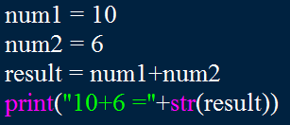
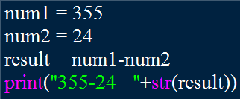
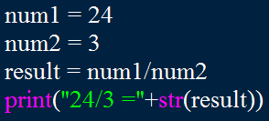
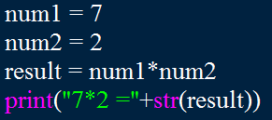
实例
练习一
计算10+6
计算355-24
计算7*2
计算24/3

Slide 10
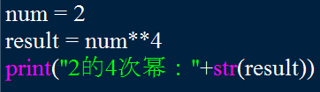
实例
练习二
计算2的4次幂

Slide 11
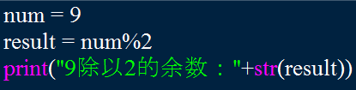
实例
练习三
计算9除以2的余数

Slide 12

实例
练习四
计算42整除8

Slide 13
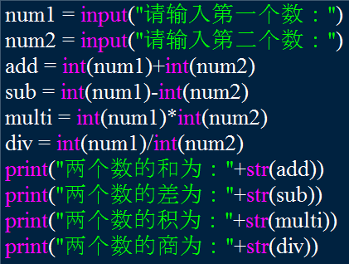
实例
练习五
用户输入两个数，然后计算这两个数的和、差、积、相除的得数

Slide 14
课后作业
请编写一个程序：分别输入两个正整数，按照如下要求输出。
输入：
分两次输入，每次输入一个正整数
输出：
输出两个数的差（大数减小数）以及两个数的和
输入样例：
2
6
输出样例：
4
8

Slide 15
THANK YOU
Add anything what you want and what you like.
教师：赵老师

